Slide 1
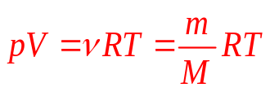
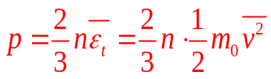
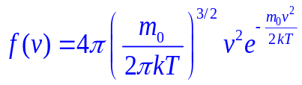

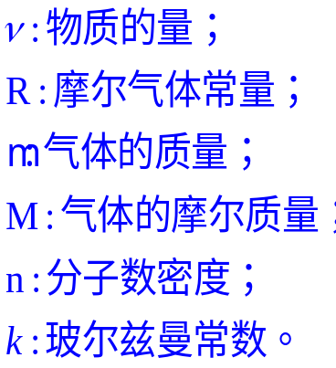






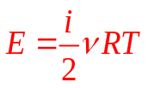
第四章 气体动理论
理想气体
理想气体物态方程：
理想气体宏观参量的微观本质：
压强：
温度：
能量均分定理：
温度为T的平衡态下，理想气体分子在每个自由度上的平均动能都等于 ，每个分子的平均动能都等于 。
理想气体内能：
理想气体分子速率分布(Maxwell分布)：
三个特征速率：
最概然速率：
平均速率：
方均根速率：

Slide 2

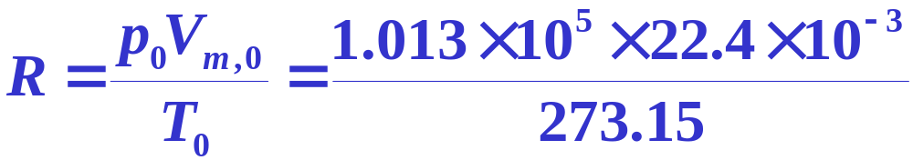
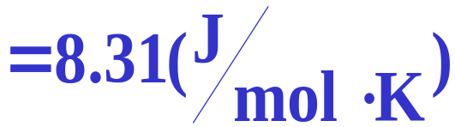
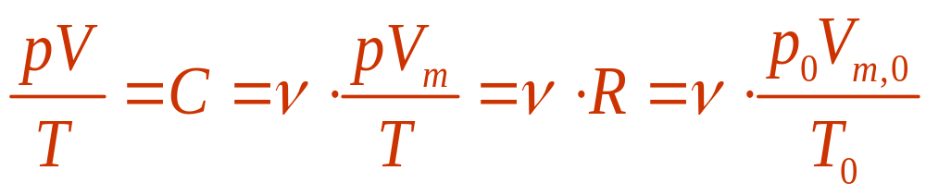
理想气体状态方程
理想气体在任一平衡态下各宏观量之间的关系称为理想气体状态方程。
R为普适气体常数
标准状态(1atm,0摄氏度)

Slide 3
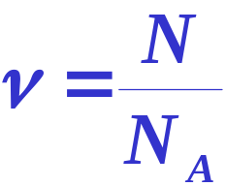

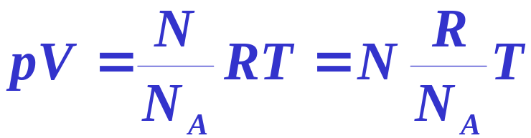
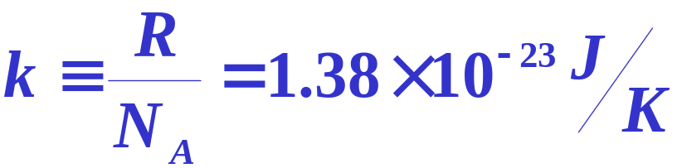

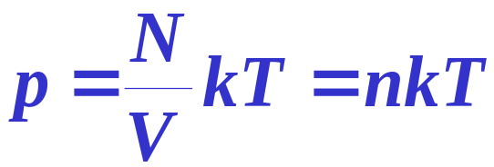
若写成
阿伏伽德罗常量
令
玻耳兹曼常数
n：气体分子数密度
理想气体状态方程

Slide 4
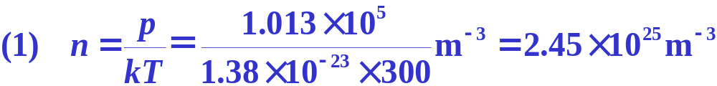
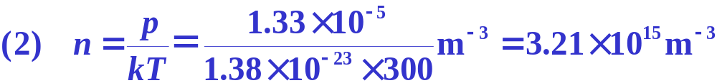
例: 一容器内装有气体，温度为 27 ºC，问：
(1) 压强为1.013×10⁵ Pa时，在 1 m³ 中有多少个分子；(2) 在高真空时，压强为 1.33×10⁻⁵ Pa，在 1 m³ 中有多
少个分子?
解：
按公式 p = nkT 可知

Slide 5
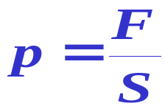
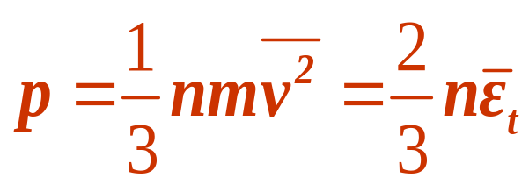
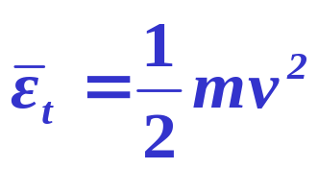
理想气体压强
F
一、压强宏观意义
S
二、气体压强微观意义
气体压强等于气体对单位面积器壁的压力，气体对容器壁的压力是气体分子对器壁频繁碰撞的总的平均效果。
三、压强公式
分子的平均平动动能

Slide 6
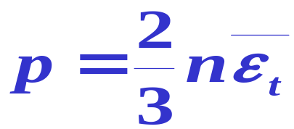
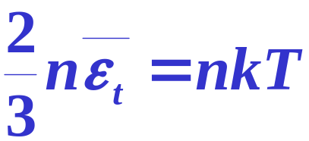

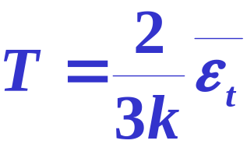
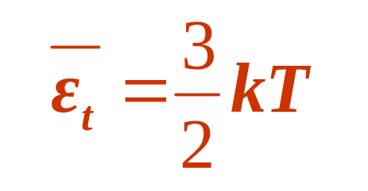
理想气体温度的微观解释
一、热力学温度公式及温度的微观意义
由压强公式
可得
状态方程
热力学温度公式
平均平动动能公式
温度的微观意义：温度是气体分子平均平动动能的量度。

Slide 7
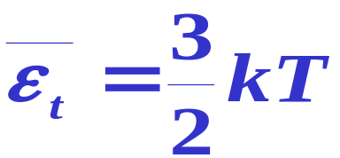
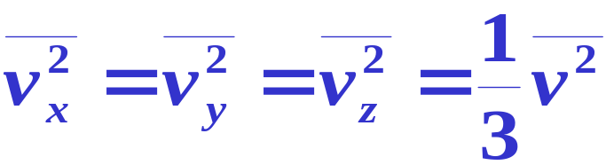
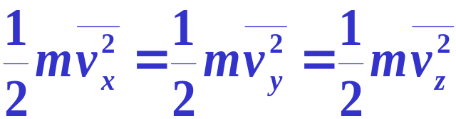
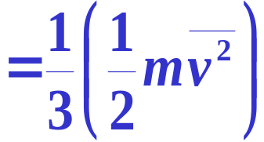
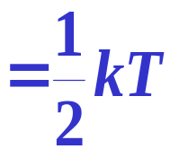
能量均分定理
一个分子的平均平动动能为
考虑到
平均平动动能在三个平动自由度间平均分配。
各对应一个平动自由度
能量均分定理：在温度为 T 的平衡态下，气体分子每个自由度的平均动能都相等，而且等于 。
关于分子热运动动能的统计规律，是对大量分子统计平均的结果，靠无规碰撞来实现。

Slide 8
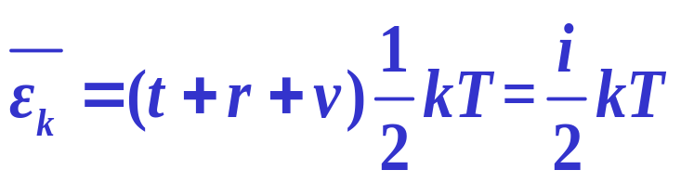
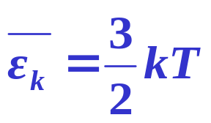

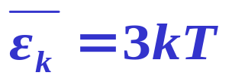
理想气体的内能
一、气体分子的平均总动能
设分子有：平动自由度 t ，转动自由度 r，振动自由度 v
分子平均总动能：
单原子分子
刚性双原子分子
刚性多原子分子
室温至几百度下，实际多原子分子的振动自由度被冻结（量子效应），实际分子可当做刚性分子处理。

Slide 9
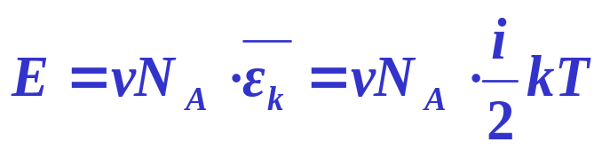
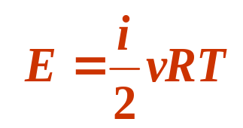
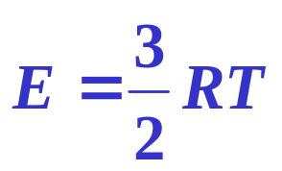
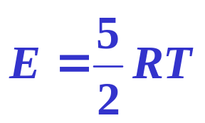

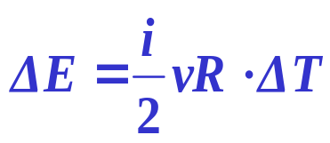
二、理想气体的内能
气体的内能 = 总动能 + 总势能
理想气体分子之间无相互作用力
理想气体的内能 = 总动能 + 0
ν mol 理想气体的内能：
1 mol 单原子分子气体内能：
1 mol 刚性双原子分子气体内能：
1 mol 刚性多原子分子气体内能：
理想气体的内能是温度 T 的单值函数

Slide 10

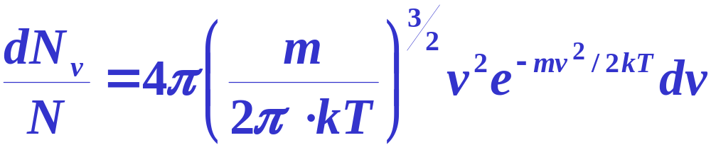

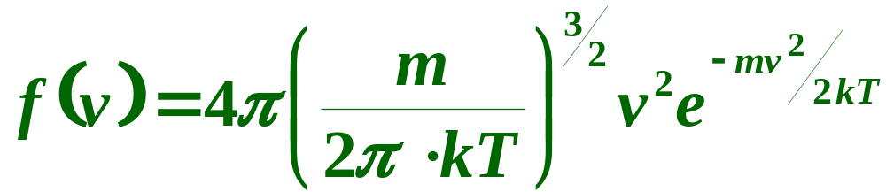
麦克斯韦速率分布律
麦克斯韦给出：在平衡态下,气体分子速率在 区间内的分子数占总分子数的比例为
也可理解为在平衡态下,一个气体分子的速率在 区间内的的概率。
麦克斯韦速率分布函数：

Slide 11

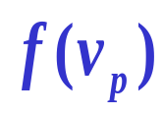


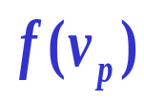



一、麦克斯韦速率分布函数及曲线的意义
1.在平衡态下，气体分子按速率分布特点是中间多，两头少。
2. 存在一个极大值 ，对应的速率 为最概
然速率(最可几速率)。
的物理意义：
一定温度下，对相同的速率区间， 所在区间内的分子数占总分子数的百分比最大，气体分子出现在 所在区间内的几率最大。
0

Slide 12

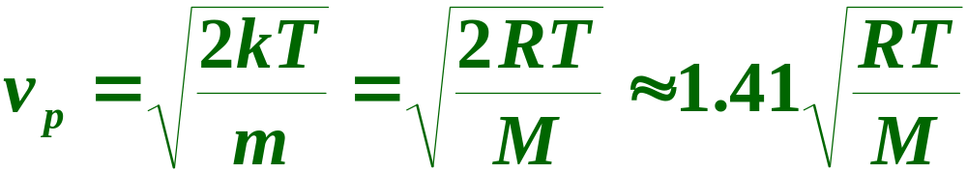
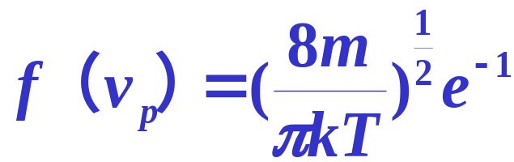
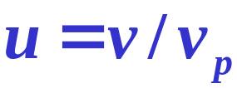
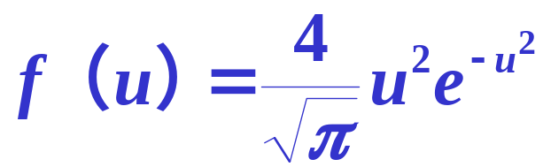
最概然速率
由
得
若令 ，则麦克斯韦速率函数可改写为如下便于记忆的形式

Slide 13


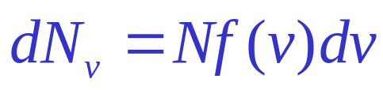
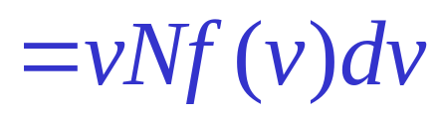
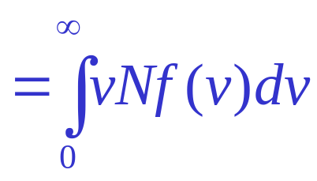
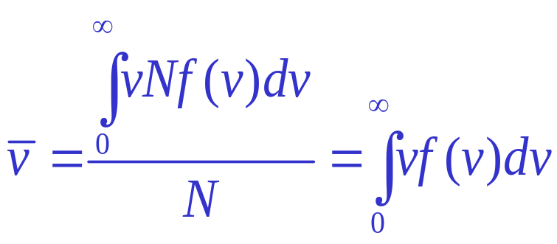
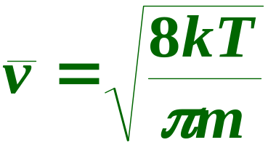
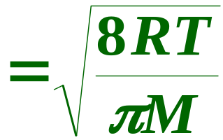
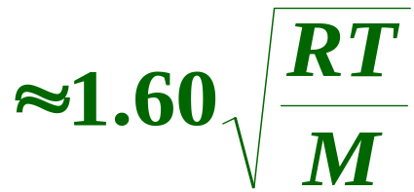
平均速率
速率在 区间的分子数
它们的速率之和
全部N个分子的速率之和
平均速率

Slide 14
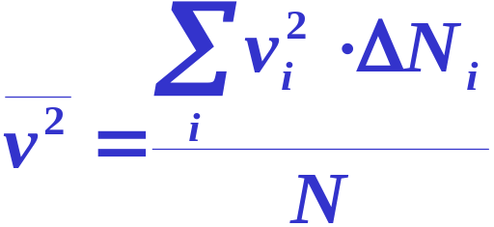







方均根速率
数学定义
物理应用

Slide 15





例1. f(v) 是速率分布函数，试说明下列各表达式的物理意义。
(1)
速率在 v 附近单位速率间隔内的分子数。
(2)
速率在 ν 附近 dν 速率间隔内的分子数
占总 分子数的比例。
(3)
平均速率
(4)
平均平动动能
(5)
归一化条件，所有速率区间内的分子数占总分子数的比例之和为1。

Slide 16






(6)
最概然速率 v_{p} 附近 dv 速率间隔的分子数占总分子数的比例。
(7)
速率小于最概然速率 v_{p} 的分子数。
(8)
的分子数占总分子数的比例。
(9)
速率为 v₁ 到 v₂ 的分子的平均速率。
(10)
速率为 v₁ 到 v₂ 的分子的总平动动能。

Slide 17

例2.己知：有N个假想的气体分子,其速率分布如图所示, v > 2v₀ 的分子数为零。N，v₀己知。
求：1. b=?
2.速率在v₀--2v₀之间的分子数=?
3.分子的平均速率=?
解：
写出 函数
f(v)
b
0
v₀
2v₀
v

Slide 18







(1) 求 b=?:
f(v)
由归一化条件
b
0
v₀
2v₀
v
另法：
由图可有面积 S

Slide 19







(2) 求v₀ -- 2v₀间的分子数:
f(v)
b
0
v₀
2v₀
v
(3) 求平均速率:
由定义

Slide 20






例3.试计算理想气体热运动速率的大小介于v_{p}- v_{p}/100
和v_{p}+v_{p}/100之间的分子数占总分子数的百分数。
解：
按题意
在此利用 v_{p}，引入 u=v/v_{p} ，把麦克斯韦速率分布律改写成如下简单形式：

